Slide 1

비전 기반 게임 QA 자동화
블랙박스 환경 기반의 게임 QA 자동화 를 위한 화면(픽셀)만 보고 플레이어블 캐릭터를 실시간으로 탐지·추적하는 "AI 테스터"

Slide 2
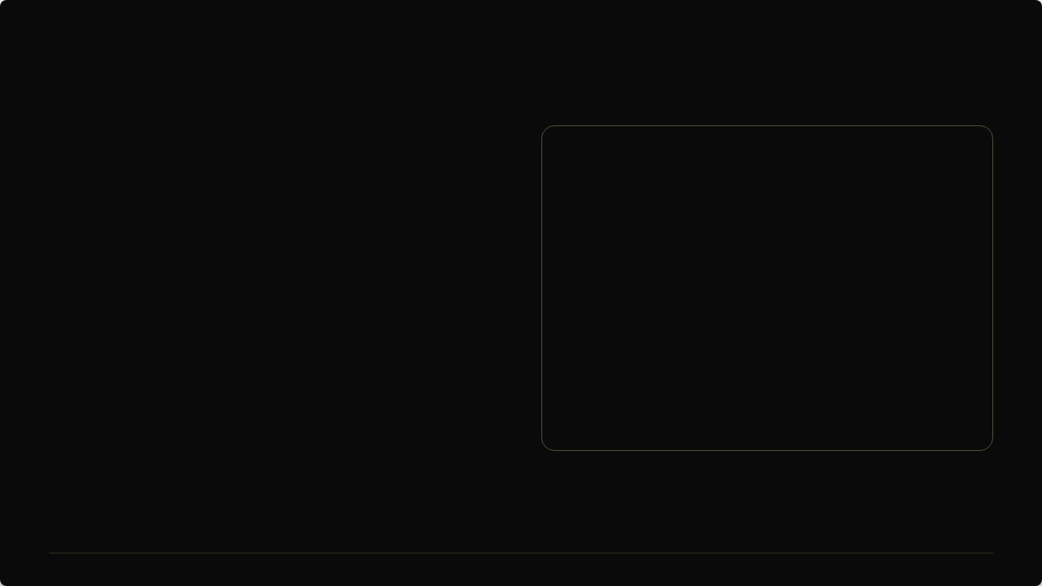
왜 '화면(Vision)'이어야 하는가?
▹
블랙박스 테스트의 본질
내부 API나 로그는 게임이 내부적으로 무엇을 하는지 검증하지만, 유저가 실제로 보는 것은 모니터에 그려진 최종 픽셀입니다.
▹
체감형 결함 탐지
내부 좌표는 정상이지만 렌더링 단계에서 캐릭터가 UI에 가려지거나, 프레임 지연이 발생하는 현상은 오직 화면을 봐야 잡을 수 있습니다.
▹
비간섭적(Non-Intrusive) 환경
게임 엔진과 클라이언트에 간섭하지 않으므로, 보안이 철저한 라이브 빌드에도 즉시 투입 가능합니다.
💡 사진 느낌: 좌측은 API/로그(초록색 코드), 우측은 UI나 이펙트에 캐릭터가 가려진 게임 스크린샷 (대비 효과)

Slide 3
프로젝트 목표 및 타겟
▹
타겟 게임
던전앤파이터 (Dungeon & Fighter)
▹
환경적 난이도
수천 가지 아바타 조합, 화려한 스킬 이펙트, 반투명 UI가 난무하는 극한의 2D 픽셀 노이즈 환경.
▹
최종 목표
1단계 정적 스크린샷 탐지를 넘어, 오직 화면만 보고 "내 캐릭터"를 찾아 동영상에서 실시간으로 추적하는 것.
💡 사진 느낌: 스킬 이펙트가 터지고 여러 캐릭터가 뒤엉켜 있는 복잡한 던전앤파이터 전투 스크린샷

Slide 4






시스템 아키텍처 및 기술 스택
탐지 모델 (Detection)
추적 알고리즘 (Tracking)
데이터 파이프라인
YOLO11 & PyTorch 1280 해상도로 학습하여 미세한 닉네임과 캐릭터 박스를 정확히 분리 탐지합니다.
ByteTrack & Hysteresis Lock 프레임 간 대상의 위치를 예측하고 매칭하여 동영상 내 실시간 궤적을 유지합니다.
Active Learning Loop Flask/Streamlit 웹앱을 통해 모델이 1차 라벨링하고, 사람이 빠르게 O/X 검수하여 재학습하는 선순환 구조.

Slide 5
전체 파이프라인 한눈에
① 데이터 구축
② 모델 학습
③ 탐지 & 추적
→
→
실사 907 + 합성 2,000 + 영상 721 사람이 라벨한 스틸에 합성 이미지·영상 프레임을 더해 총 3,628장의 학습셋을 구성합니다.
YOLO11s · 입력 해상도 1280 character·user_id 두 클래스를 한 번에 학습합니다. 작은 닉네임 보존을 위해 고해상도를 고정합니다.
후처리 + ByteTrack 락 정적 탐지로 '내 캐릭터'를 선정한 뒤, 영상에서 같은 ID로 안정적으로 추적합니다.
↺ 능동학습 루프 탐지 결과를 O/X/? 검수로 정제해 ①데이터 단계로 되돌리는 선순환 구조

Slide 6


데이터 파이프라인과 능동학습
1. 합성 증강 (Synthesize)
2. Pseudo-labeling 검수 루프
초기 데이터 부족을 해결하기 위해 직업별 스프라이트 7,070장을 실제 배경에 합성해 2,000장을 생성, 기초 모델의 성능을 확보했습니다.
영상 프레임 추출 후, 학습된 모델이 1차로 라벨링을 수행합니다. 인간은 처음부터 그리는 것이 아니라 O/X/? 검수만 진행하여 라벨링 비용을 획기적으로 낮췄습니다.

Slide 7
데이터 합성 ①: 왜 합성이 필요한가?
문제: 실사 데이터가 너무 적다
907
사람이 직접 라벨한 실사 스크린샷은 907장뿐. 던파의 수많은 직업·코스튬·포즈·크기 다양성을 담기엔 부족해 과적합(overfitting) 위험이 큽니다. 해결: 직업별 단독 스프라이트 7,070장을 실제 게임 배경 위에 합성해, 사람 라벨 없이 변형 데이터를 대량 생성하여 다양성을 확보합니다.
장 · 실사 라벨 전부
기대효과: 합성 2,000장으로 초기 모델 부트스트랩 → v1 mAP50 0.856 달성

Slide 8
데이터 합성 ②: 스프라이트 합성 파이프라인
▹
① 배경: 실제 게임 스크린샷을 배경으로 사용해 실전 분포를 그대로 유지합니다.
▹
② 선택: 직업별 단독 스프라이트를 한 장당 1~4개 무작위로 고릅니다.
▹
③ 변형: 좌우반전(50%)·밝기(0.8~1.15)·실측 캐릭터 높이 ±15% 스케일로 다양화합니다.
▹
④ 배치 & 합성: 겹침 IoU<0.25로 배치 후 알파 블렌딩하며, character 박스 라벨을 자동 생성·병합합니다.
💡 사진: 게임 배경 위에 캐릭터 스프라이트 4개가 합성되고, 각 캐릭터에 자동 생성된 바운딩 박스가 표시된 예시 이미지

Slide 9
라벨 검수 루프 (O / X / ?)
문제: 자동 라벨의 오탐
해결: O / X / ? 클릭 검수
영상 pseudo-label에는 NPC·소환수가 character로 잘못 섞입니다. 그대로 학습하면 오탐을 그대로 배워 모델 품질이 떨어집니다.
모델이 먼저 라벨링하고, 사람은 박스마다 O(맞음)·X(아님)·?(애매)만 클릭합니다. 원본 반영 전 자동 백업 후 X 박스를 제거 — 영상 검수에서 NPC 오탐 107건을 걸러냈습니다.

Slide 10
영상 프레임 추출 & 게이팅
① 채택 (학습 사용)
② 폐기 (메뉴 화면)
③ 검수 풀 (보류)
신뢰도 conf ≥ 0.50 신뢰도 0.50 이상 탐지만 pseudo-label로 채택해 train 데이터에 병합합니다.
캐릭터 0 · conf < 0.35 캐릭터가 없고 신뢰도도 낮으면 메뉴·로딩 화면으로 보고 프레임을 버립니다.
닉네임만 탐지 닉네임은 보이는데 캐릭터를 못 잡으면 review_pool로 분리해 사람이 확인합니다.
추출 방식 0.5fps(약 2초당 1장)로 샘플링 · v2 모델로 자동 라벨 · 영상 프레임은 train에만 병합(val 90장은 고정·미오염)

Slide 11
Challenge 1: '내 캐릭터'는 어떻게 찾는가?
▹
문제: 화면 내의 파티원과 '내 캐릭터'는 시각적으로 완벽히 동일하여 구분이 불가합니다.
▹
해결 (후처리 정책): 모델은 순수하게 character와 user_id(닉네임) 박스만 모두 탐지합니다.
▹
가장 신뢰도가 높은 닉네임 바운딩 박스를 기준으로, 그 바로 아래 위치한 캐릭터를 '내 캐릭터'로 묶어내는 A안 후처리 로직을 설계했습니다.
▹
원문 크기 ~70x24px의 작은 닉네임을 잡기 위해 학습 해상도(imgsz)를 1280으로 끌어올렸습니다.
💡 사진 느낌: 두 명의 똑같이 생긴 픽셀 캐릭터 중, 한 캐릭터 머리 위의 '닉네임' 박스에 하이라이트/바운딩 박스가 쳐진 확대 스크린샷

Slide 12
Anchor-free 설계: 왜 앵커 박스를 안 썼나
통념: Anchor 박스 튜닝
우리: Anchor-free (YOLO11s)
일반적인 탐지기는 미리 정의한 여러 앵커 박스를 격자처럼 깔고 매칭합니다. 객체 크기·비율에 맞춰 앵커를 설계·튜닝하는 비용이 듭니다.
YOLO11s는 앵커 박스 없이 중심점 기반으로 직접 예측합니다. 앵커 튜닝 대신 입력 해상도를 1280으로 상향해 ~70×24px의 작은 닉네임까지 안정적으로 탐지합니다.

Slide 13
Challenge 2: 추적의 진동 (ID Switch) 제어
Hysteresis Lock (이력 현상 잠금) 도입
68%
화려한 스킬 사용 시 순간적으로 탐지가 끊기며 추적 ID가 바뀌는(튀는) 고질적 병목이 있었습니다. 단순 탐지를 넘어 coast-grace 및 challenge-frames 로직을 적용한 Hysteresis 락을 구현하여, 대상이 일시적으로 가려지더라도 ID를 잃지 않고 락온을 유지합니다.
ID Switch 감소율
결과: ID 스위치 276건 ➔ 88건으로 안정화

Slide 14
또 다른 접근: Anchor 락온 추적
▹
① 앵커 확정: 초반 45프레임 동안 점수를 누적해 '내 캐릭터' track ID를 한 번 확정합니다.
▹
② 락 추종: 확정된 ID를 따라가며 외형(HSV) 템플릿을 EMA로 계속 갱신합니다.
▹
③ ReID 재획득: 소실되면 외형 유사도와 닉네임 단서로 같은 개체를 다시 찾습니다.
▹
④ 닉네임 폴백: 재획득까지 장기 실패(120프레임)하면 닉네임 기반 재선정으로 되돌립니다.
💡 사진: 화려한 이펙트로 잠시 가려져도 동일 ID 박스를 유지하는 추적 프레임 3장 시퀀스

Slide 15
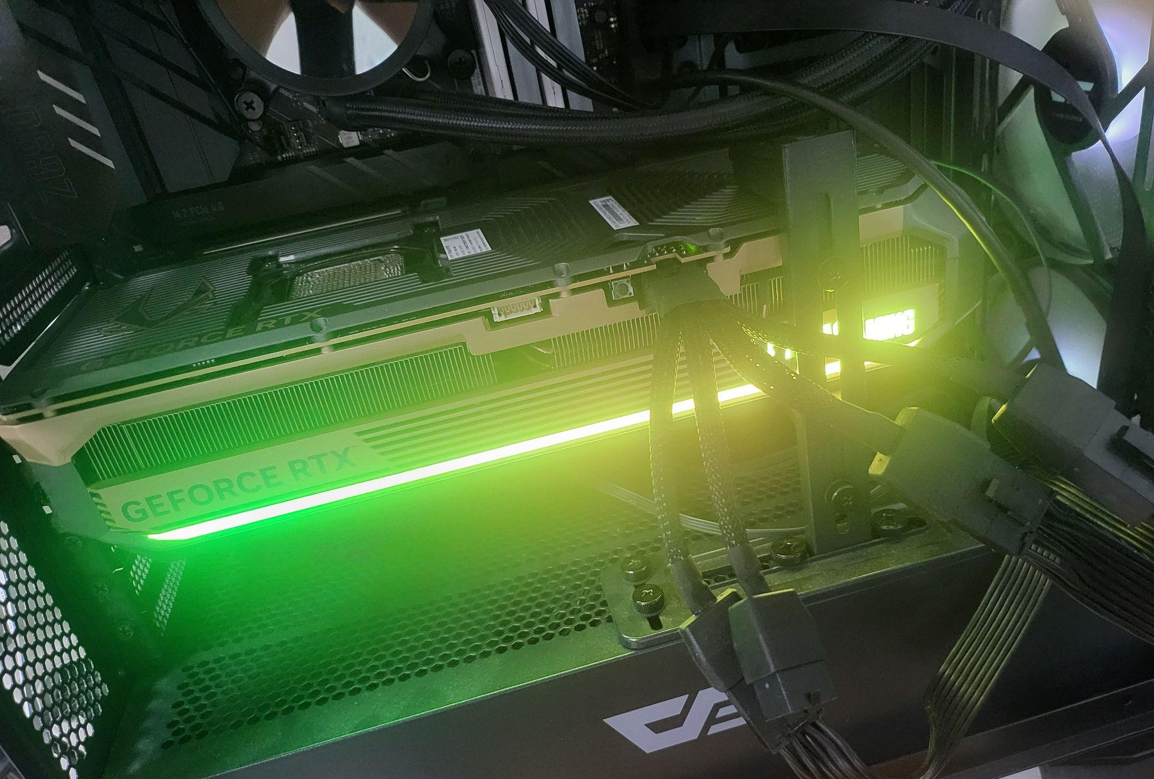
Challenge 3: 하드웨어 한계 극복, '청크 그라인딩'
▹
문제
GPU 풀로드 학습 시 전력이 순간 차단되며 강제 재부팅되는 정전형 크래시 발생. 전력 제한 설정으로도 해결되지 않았습니다.
▹
해결: 학습을 2~8 Epoch 단위로 잘게 끊어서 실행하는 청크 그라인딩(Chunk Grinding) 기법을 고안했습니다.
▹
Epoch 경계에서 학습을 일시 정지하고, 가중치·옵티마이저·EMA·LR 스케줄을 `resume`로 완벽히 복원하여 이어붙이는 방식으로 최종 80 Epoch 완주에 성공했습니다.

Slide 16
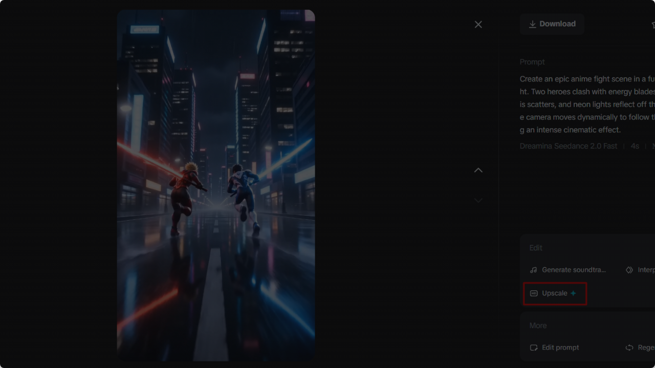

동영상 추적 라이브 데모
ByteTrack과 Hysteresis 락이 적용된 현역 v3 모델입니다. 화려한 이펙트 속에서도 흔들림 없이 "내 캐릭터"를 락온합니다.
💡 배경 사진 느낌: 동영상 플레이어 UI가 오버레이된 역동적인 게임 전투 화면 (실제 시연 시 이 슬라이드에서 웹앱으로 화면 전환)

Slide 17
버전 히스토리 및 성능 트레이드오프
모델 버전 | 업데이트 내용 | 정적 val mAP50 | 동영상 추적률
v1 | 초기 실사(817) + 합성 프레임(2,000) | 0.856 | -
v2 | 1·2차 라벨 검수 반영 및 재학습 | 0.923 | 0.840
v3 (현재 모델) | 영상 프레임 721장 추가 (동영상 도메인 적용) | 0.931 | 0.858 (↑)
v4 (예정) | 영상 프레임 세밀 검수 (NPC 오탐 등 107건 제거) | - | -
데이터 기반 인사이트: v2에서 v3로 영상 도메인 적응 시, 동영상 추적률은 상승했으나 모션블러가 포함된 pseudo-label의 한계로 정적 Recall은 소폭 하락(0.858 ➔ 0.834)했습니다. 무조건 큰 데이터가 답이 아님을 정량적으로 증명합니다.

Slide 18
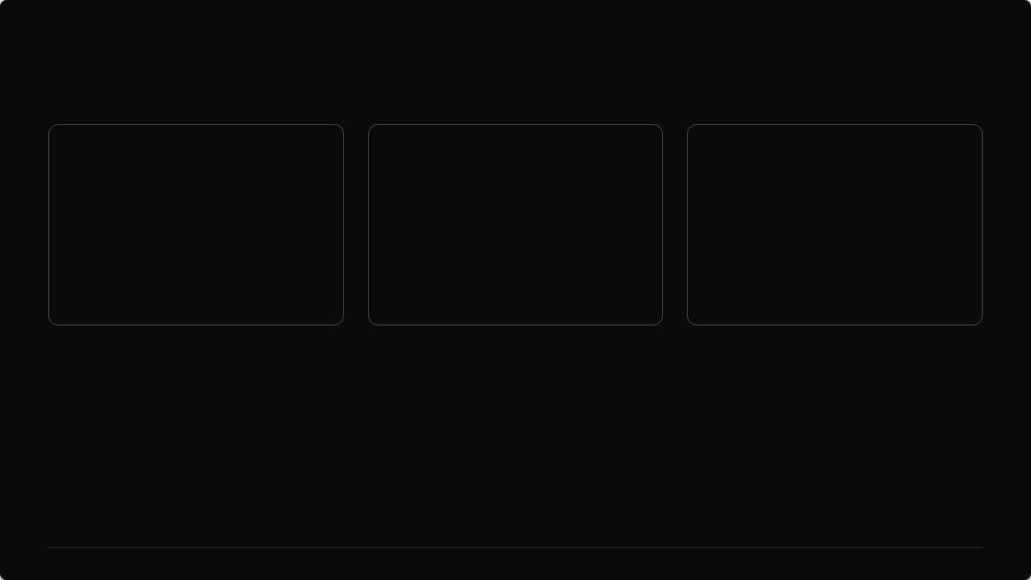
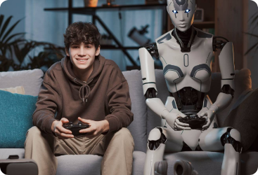
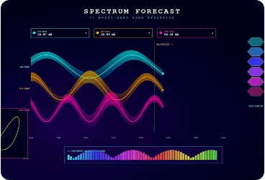
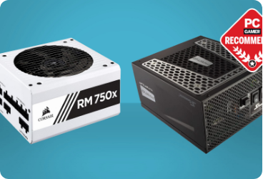
기대 효과 및 향후 확장 계획
💡 사진 느낌: 지연율(Latency)을 보여주는 미래지향적 그래프
💡 사진 느낌: 고성능 파워서플라이(PSU) 또는 하드웨어 업그레이드
💡 사진 느낌: AI/로봇이 게임을 테스트하는 컨셉
사이드 이펙트 사전 차단
렌더링 지연 정량 리포트
하드웨어 확충 & v4 고도화
사람의 눈을 대신해 유저가 체감할 수 있는 예기치 못한 버그를 사전 탐지.
프레임별 위치와 모델 신뢰도 데이터를 활용하여 게임 클라이언트 렌더링 지연 리포트화.
PSU 교체 후 v4 대규모 학습 진행 및 가려진 파티원 Recall 한계 보강.

Slide 19
Questions & Answers
비전 기반 QA 자동화가 가져올 새로운 품질의 기준, 경청해 주셔서 감사합니다.

Slide 20






Image Sources
https://www.cnet.com/a/img/resize/625545176b6096d16f050fb3c1f664e462b09696/hub/2025/03/04/022ef851-3b4c-4261-9eaf-799cd2c1cd2b/split-fiction-20250302222937.jpg?auto=webp&width=1200
Source: www.cnet.com
https://i.ytimg.com/vi/Qz7_-PUDsgk/maxresdefault.jpg
Source: play.google.com
https://miro.medium.com/1*_-ZV0dkuRGVUI2lWsdIR7Q.png
Source: statistician-in-stilettos.medium.com
https://external-preview.redd.it/i-built-a-led-load-display-for-my-rack-details-in-comments-v0-fN7vqAbnY8ZB6siyvzbBQ9F42552Ll5ug9fDRcfZOgw.jpg?width=1080&crop=smart&auto=webp&s=0b5074f77e4babfa6ae5b2a459f9a186c1901ce6
Source: www.reddit.com
https://static0.howtogeekimages.com/wordpress/wp-content/uploads/2025/04/shutterstock_2272394045.jpg?w=1600&h=900&fit=crop
Source: www.howtogeek.com
https://static.vecteezy.com/system/resources/thumbnails/080/848/567/large/this-futuristic-ui-features-a-moving-predictive-analytics-graph-with-colorful-sine-waves-and-shifting-phase-space-diagrams-designed-for-advanced-signal-monitoring-and-data-forecasting-video.jpg
Source: www.vecteezy.com

Slide 21


Image Sources
https://cdn.mos.cms.futurecdn.net/YU9Dfa3tFnxyxr9iy2F4DD.jpg
Source: www.pcgamer.com
https://p16-seeyou-useast8.capcutcdn-us.com/tos-useast8-i-2zwwjm3azk-tx2/3bdfcbd98e3b4b2ab46cb51fbc3e876a~tplv-2zwwjm3azk-image.image
Source: dreamina.capcut.com

